Slide 1


03/24 MEETING
指導教授 : 葉奕良 博士
報告人 : 林祐詮
Notes:
https://ieeexplore-ieee-org.search.lib.ntut.edu.tw/document/8896254

Slide 2
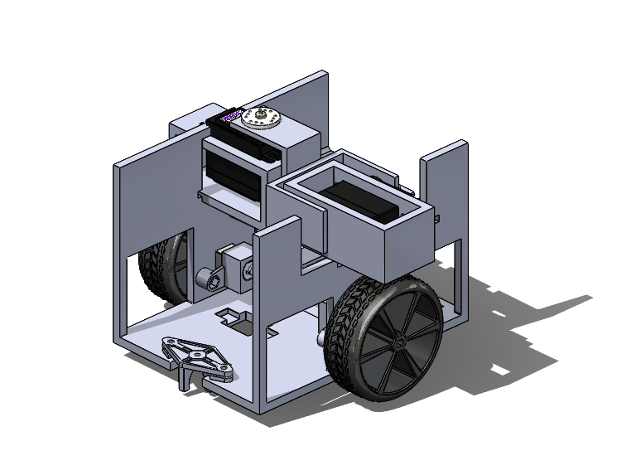
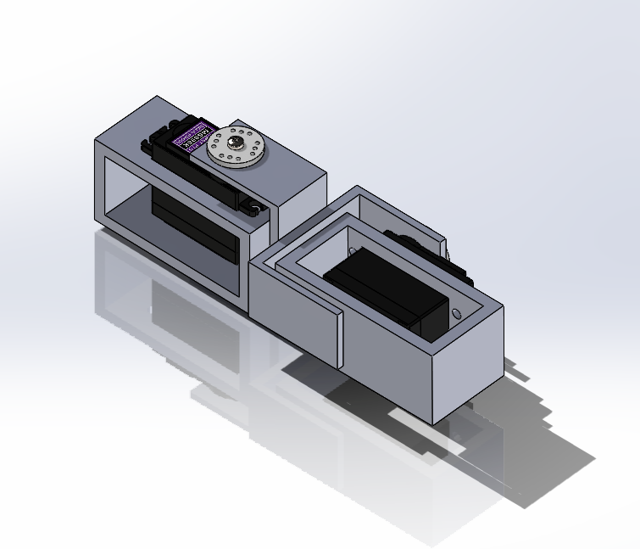

Slide 3
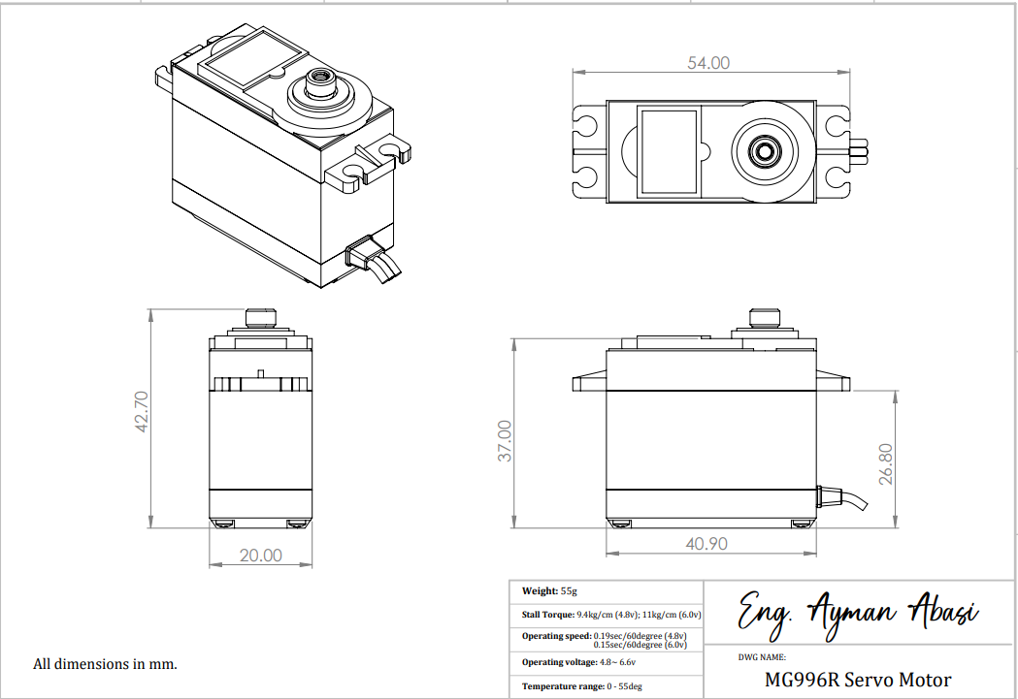

Slide 4
